Slide 1
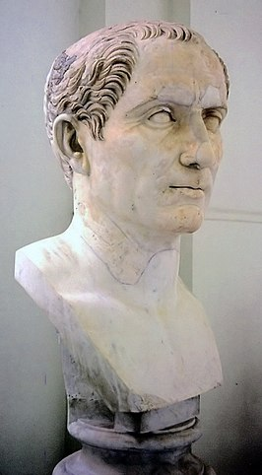
Inkomen
IBS – produceren
- Wat heb ik aan geld, ik heb veel meer aan brood -

Slide 2
Productiedieren versus hobbydieren

Slide 3
Vragen
Hoe komt een docent aan zijn inkomen?
Hoe wordt het inkomen van een veehouderijbedrijf gevormd waar de opbrengsten worden gerealiseerd door het gezin?

Slide 4
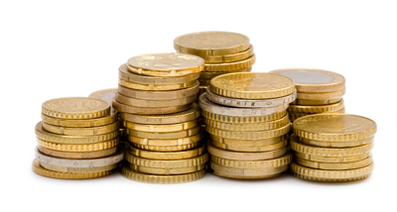
Waaruit bestaat een inkomen?
Loon : arbeid
Rente : kapitaal
Pacht : grond
Winst : ondernemerschap

Slide 5
Inkomen melkveebedrijven

Slide 6
Inkomen varkensbedrijven

Slide 7
Bruto Nationaal inkomen
Alle bruto inkomens die bedrijven en overheid uitbetalen

Slide 8
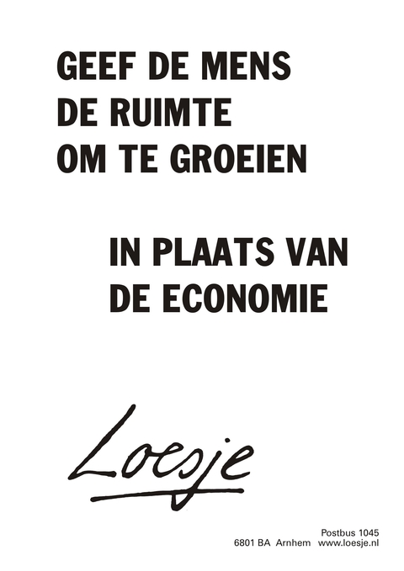
Vraag
Wat is economie?
De economie bestudeert keuzes die mensen maken bij de productie, consumptie en distributie van schaarse goederen en diensten.

Slide 9
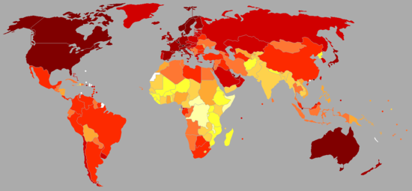
Vraag
Wat is welvaart?

Slide 10
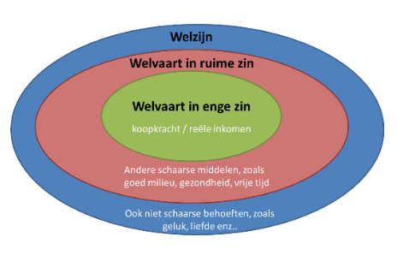
Welvaart?
“De mate waarin iemand in zijn behoeften kan voorzien.”
inkomen vertaald naar hoeveel spullen daarvoor gekocht kunnen worden

Slide 11
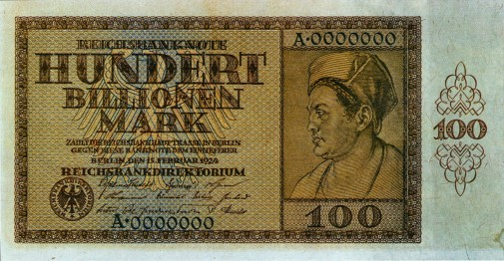
Nominale inkomens versus reële inkomens
Jaar | Prijs van 1 kilo brood
December 1921 | 4 Mark
December 1922 | 136 Mark
Januari 1923 | 250 Mark
April 1923 | 474 Mark
Augustus 1923 | 69.000 Mark
November 1923 | 201.000.000.000 Mark

Slide 12
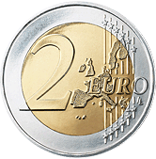
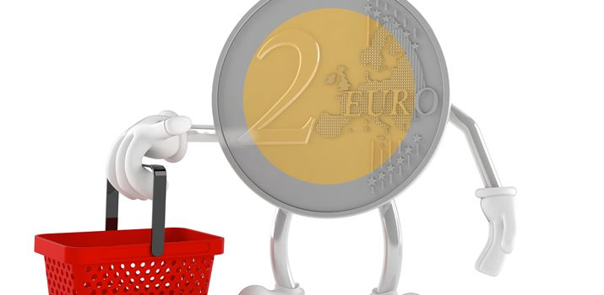
Inkomens
Nominale inkomens: Het inkomen in euro's uitgedrukt
Reële inkomens: Het inkomen vertaald naar hoeveel spullen daarvoor gekocht kunnen worden

Slide 13
Spreiding in inkomens

